Slide 1

Контентные теги

Slide 2

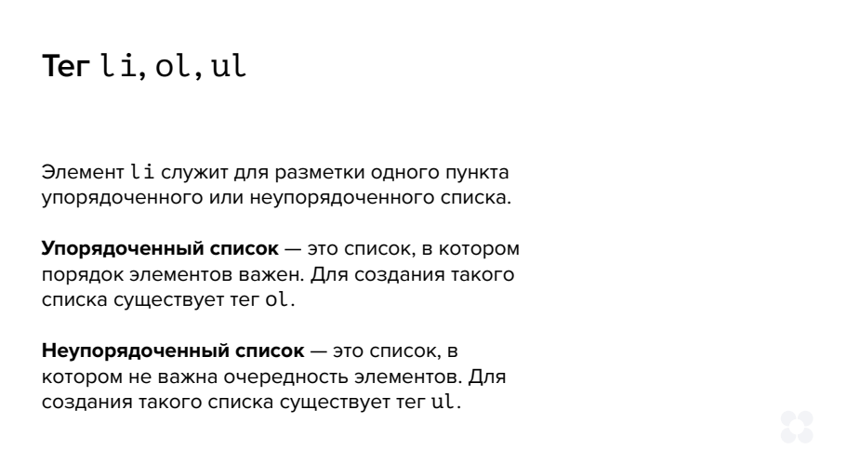

Slide 3

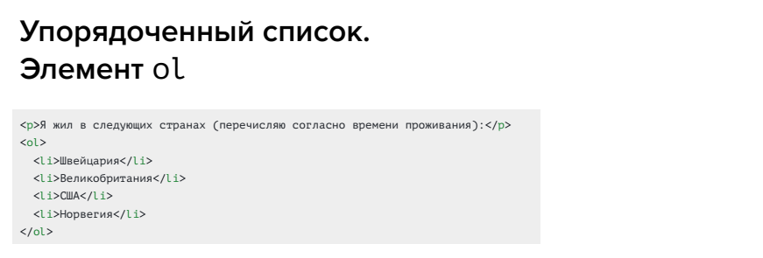
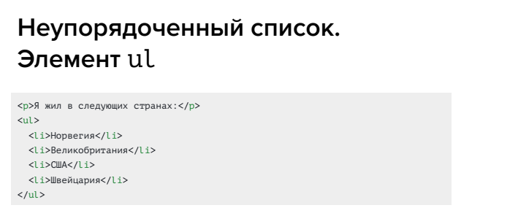

Slide 4
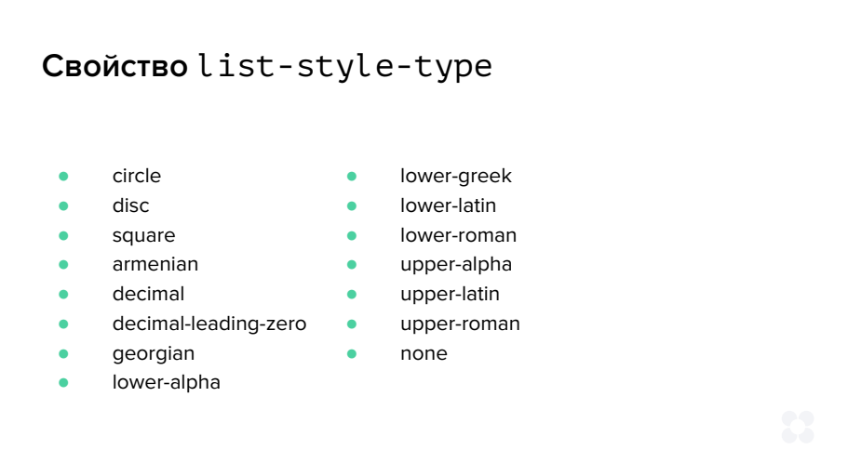

Slide 5
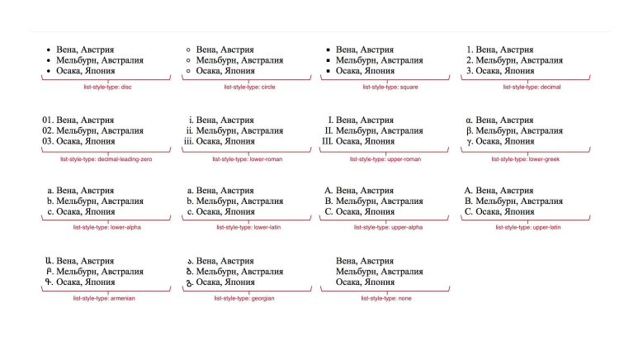

Slide 6

Работа с изображением

Slide 7
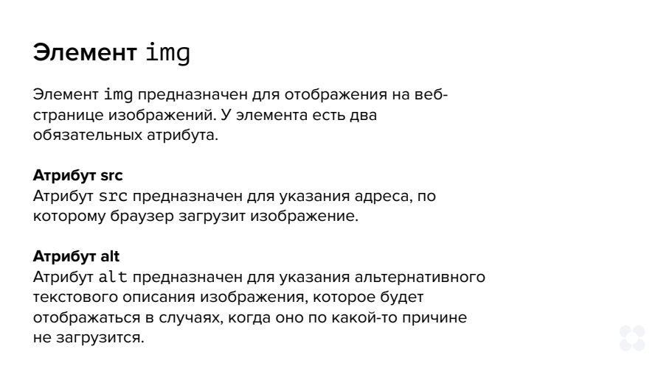

Slide 8
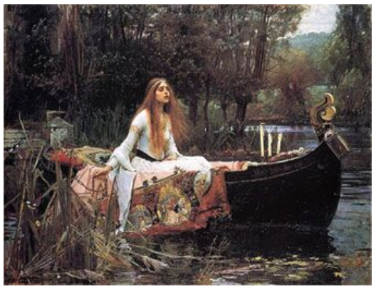
<img src="shalott.jpeg" alt="Картина - молодая девушка с длинными
волосами, сидящая в деревянной лодке">

Slide 9
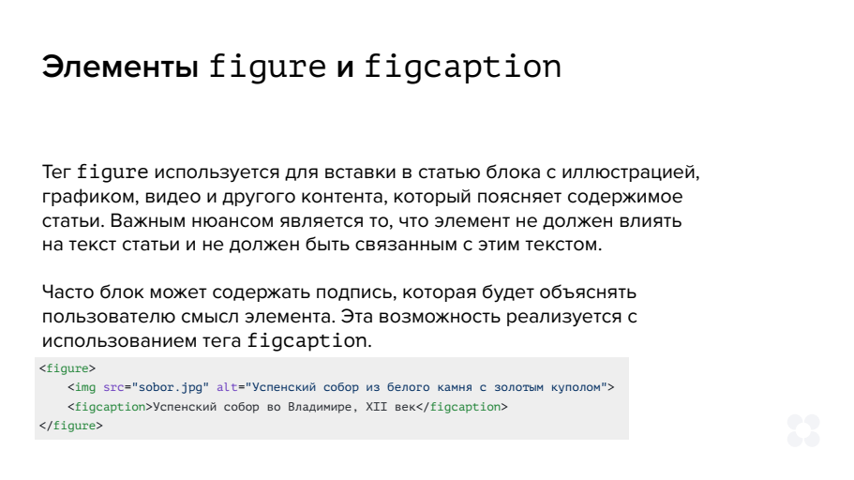

Slide 10


Slide 11
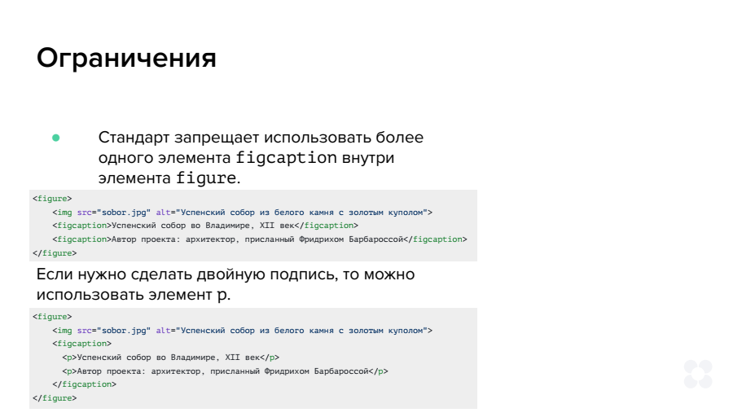

Slide 12
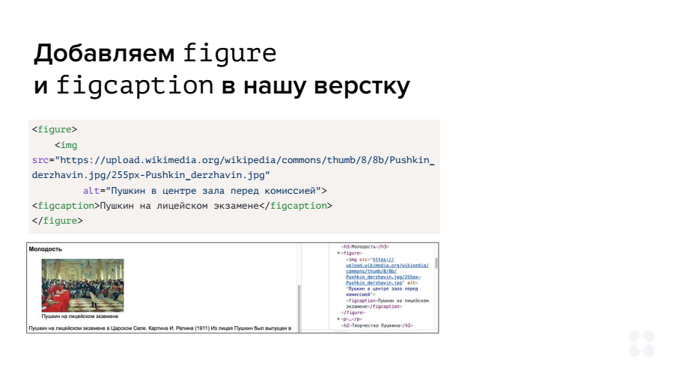

Slide 13
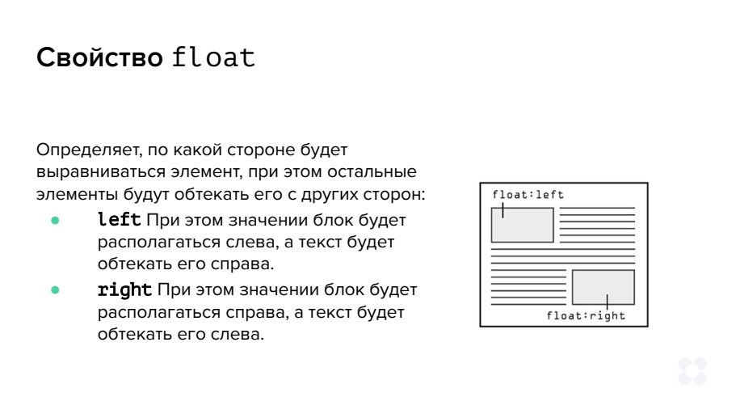

Slide 14
Блоки и отступы

Slide 15
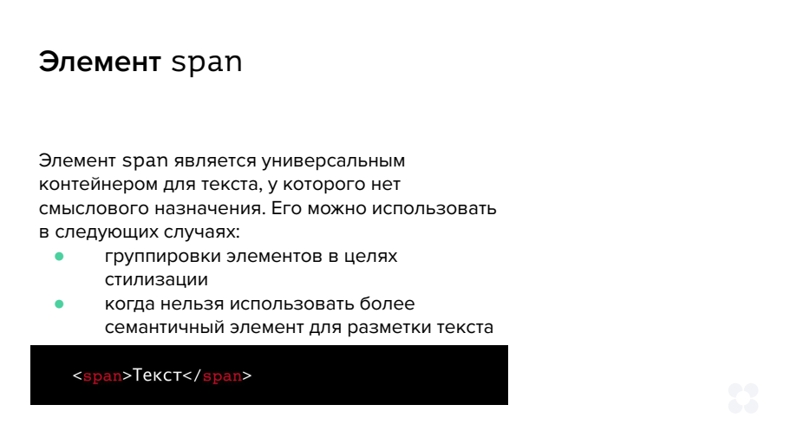

Slide 16
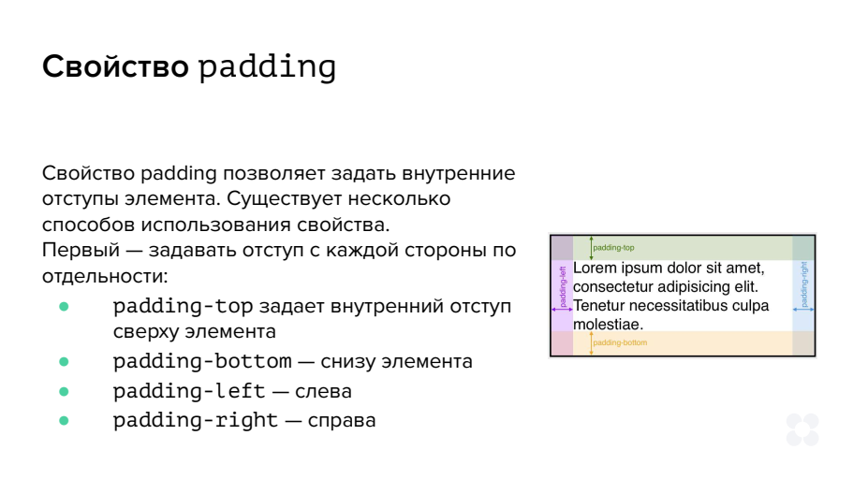

Slide 17
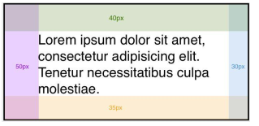
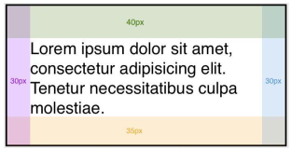
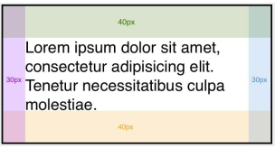
4 значения
padding: 40px 30px 35px 50px;
3 значения
padding: 40px 30px 35px;
эквивалентно записи
padding: 40px 30px 35px 30px;
2 значения
padding: 40px 30px;
будет эквивалентно записи
padding: 40px 30px 40px 30px;
1 значение
padding: 30px;
эквивалентно записи
padding: 30px 30px 30px 30px;

Slide 18
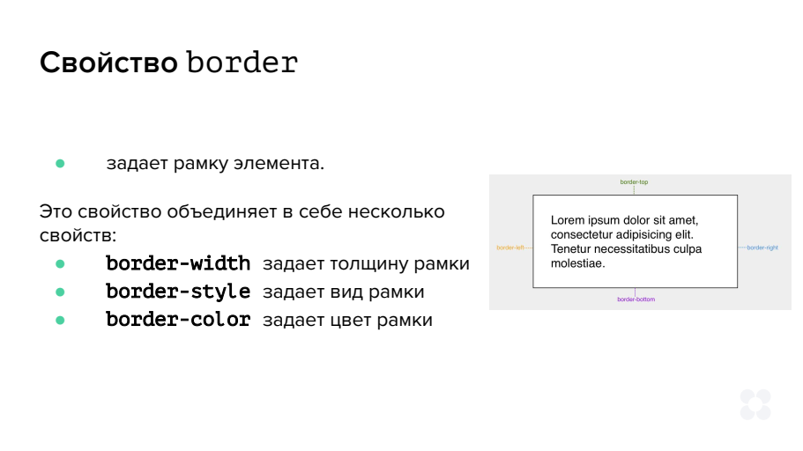

Slide 19
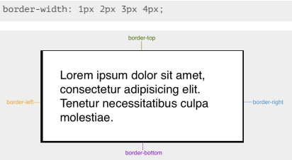
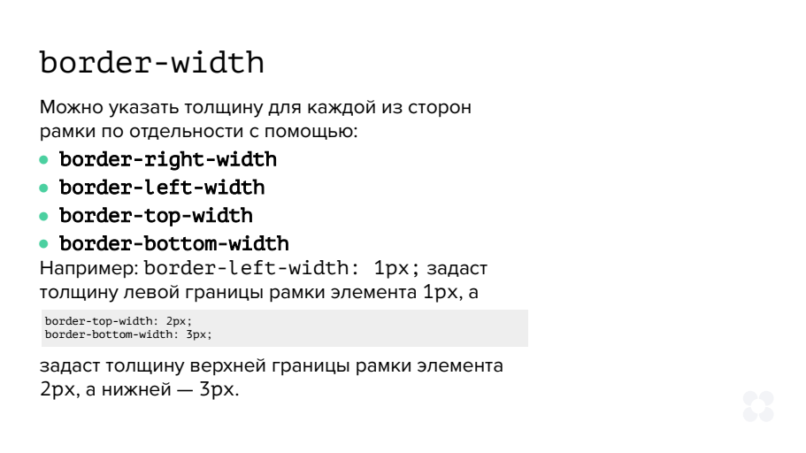

Slide 20
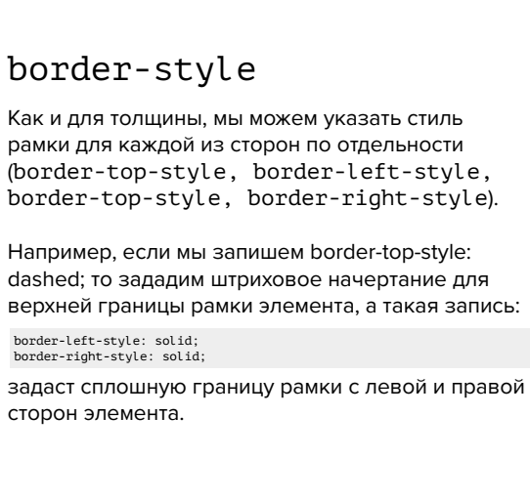
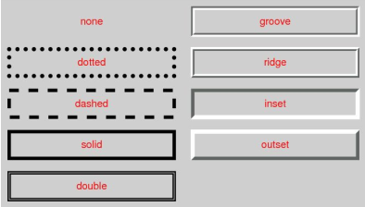
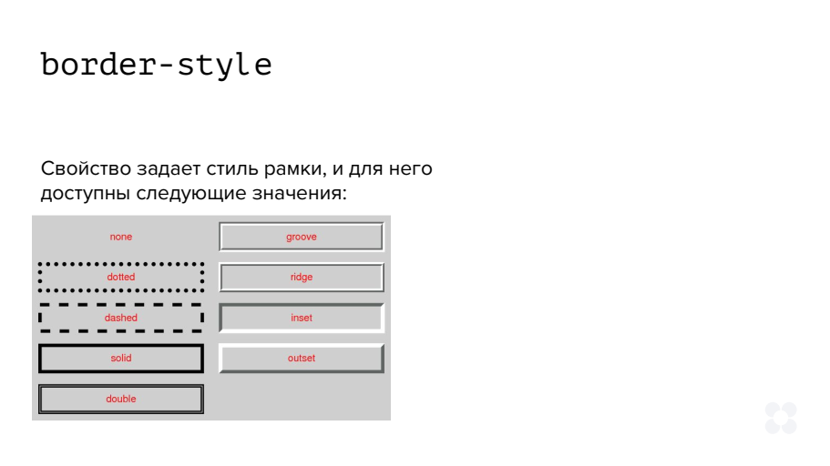

Slide 21
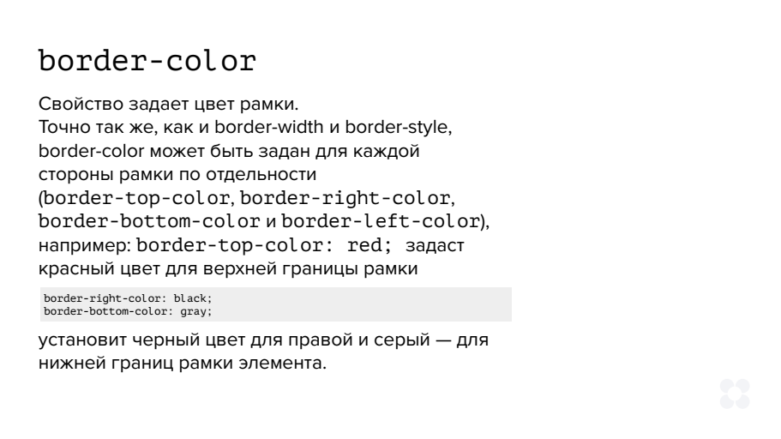

Slide 22
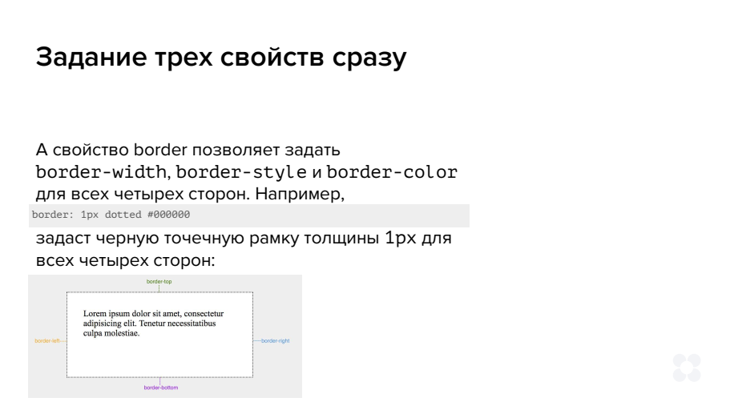

Slide 23
